Slide 1
Презентация к конспекту занятия по лепке из бумажного теста для детей средней группы на тему «Пряники»
Воспитатель: Зеленюк Ксения Александровна

Slide 2
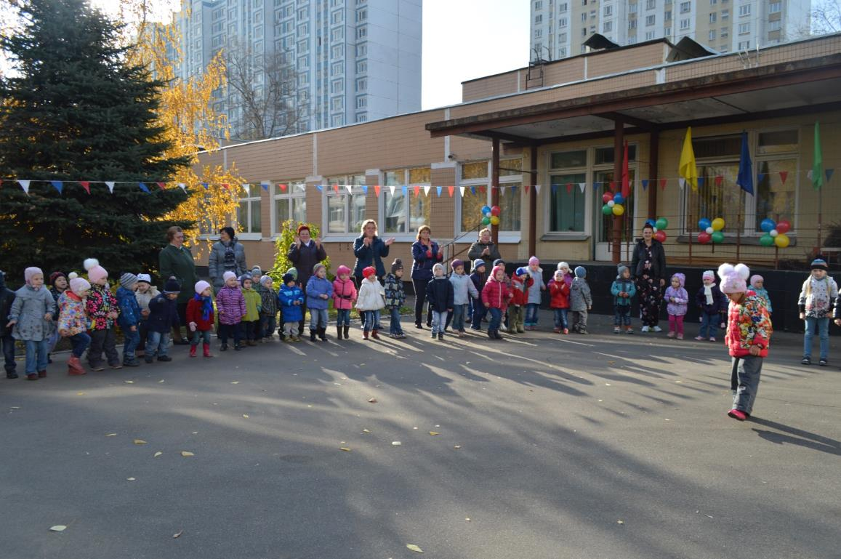
ГБОУ Гимназия №1542 Структурное подразделение №1

Slide 3
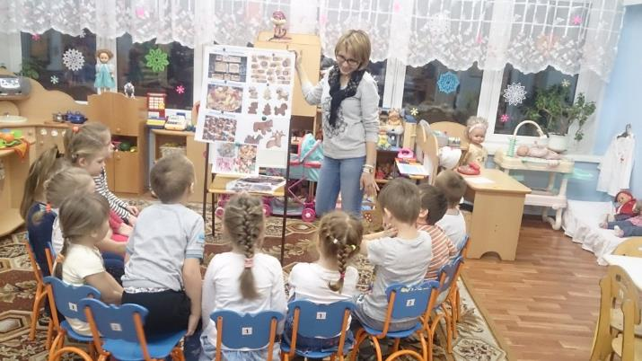
Актуальность
Ознакомление детей с русскими традициями;
Ознакомление детей со свойствами бумажного теста;
Развитие мелкой моторики;
Активизация художественного опыта детей;
Возможность практического применения;
Разработка конкретного содержания занятия с детьми и адаптация имеющихся материалов для детей 4-5 лет.

Slide 4
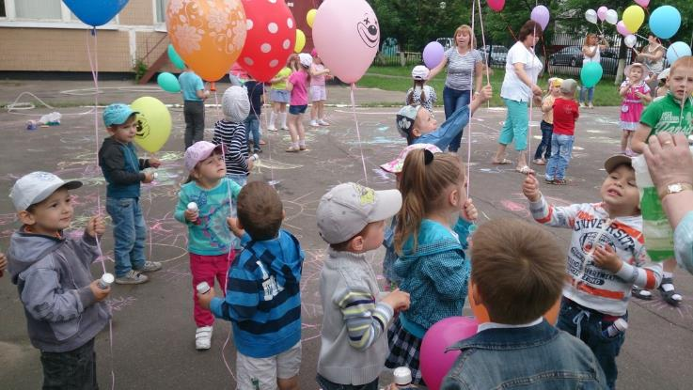
Возрастные и психолого-педагогические особенности детей 4-5 лет
Совершенствуется техническая сторона изобразительной деятельности;
Начинает развиваться образное мышление;
Развивается воображение;
Совершенствуются умения лепить из пластичных материалов;
Развивается стремление украшать вылепленные изделия.

Slide 5
Конспект занятия по лепке из бумажного теста для детей средней группы на тему «Пряники»

Slide 6
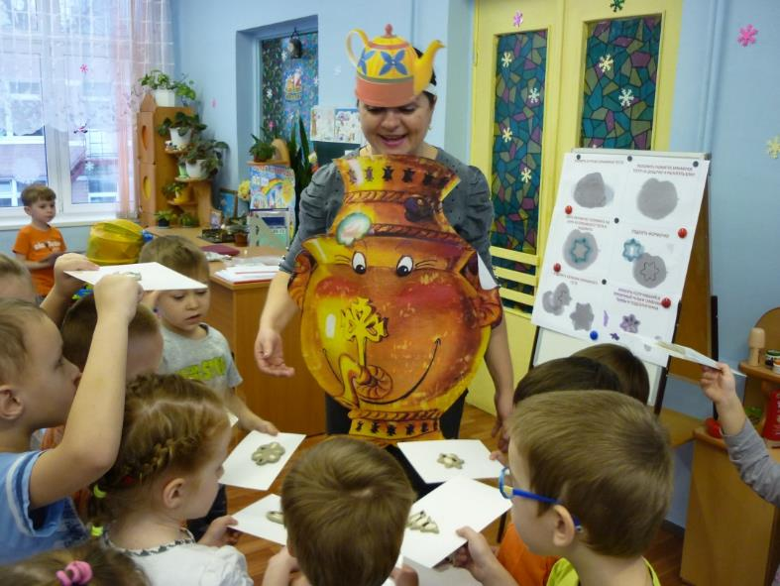
Цель :
Учить детей лепить пряничный рельеф, используя знакомые приемы лепки и формочки для лепки; украшать свои изображения семенами подсолнечника и тыквы.

Slide 7
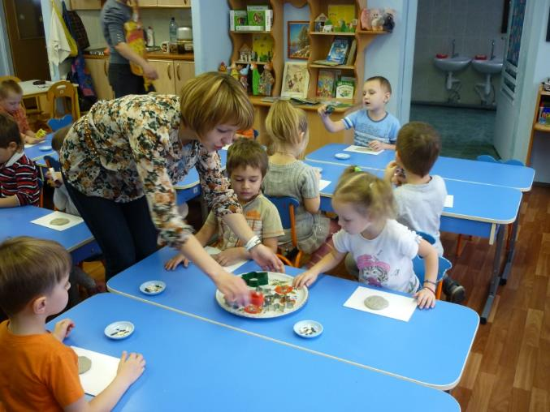
Задачи:
Образовательные:
1.Учить детей выбирать содержание своей работы из круга определенных предметов.
2.Закреплять приемы лепки: раскатывание и сплющивание, надавливание, уравнивание краев пальцами.
3.Формировать умение работать аккуратно.
4.Учить отмечать разнообразие получившихся изображений, радоваться им.

Slide 8
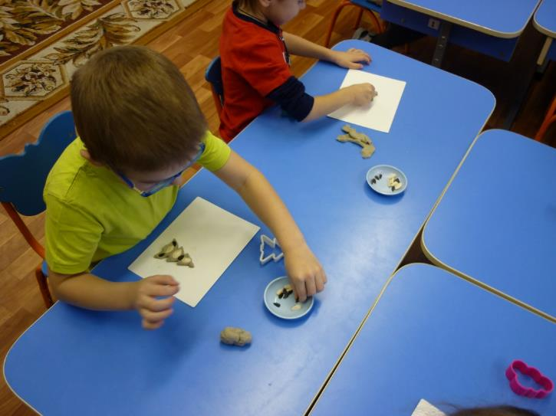
Задачи:
Развивающие:
1.Развивать мелкую моторику пальцев рук и кистей.
2.Развивать чувство формы.
3.Развивать творческое воображение, стойкий интерес к изобразительной деятельности.

Slide 9
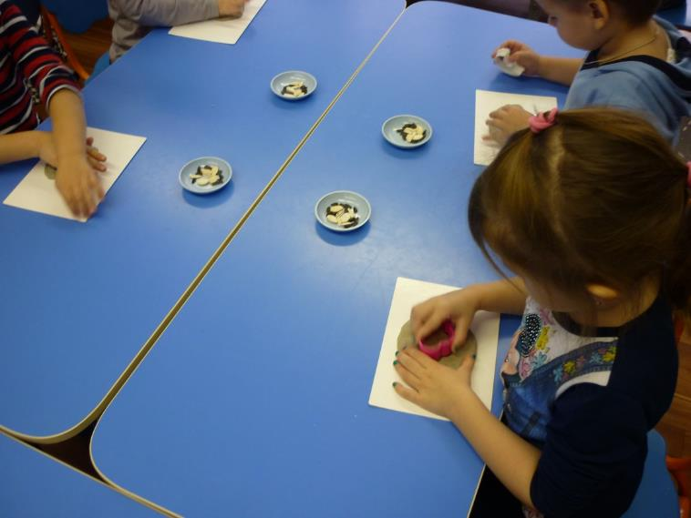
Задачи:
Воспитательные:
1.Вызывать интерес к изобразительной деятельности (лепке), умение добиваться при лепке наибольшего
сходства с образцами.
2.Воспитывать аккуратность, самостоятельность и активность.
3.Воспитывать желание доводить начатое до конца, радоваться результату.

Slide 10
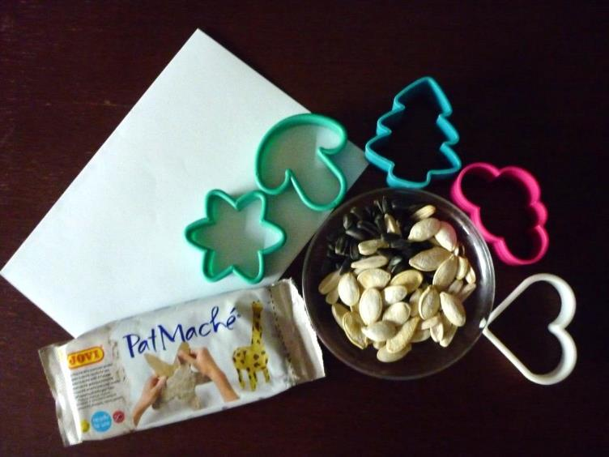
Материалы :
Бумажное тесто
Дощечки для лепки
Формочки для лепки
Материалы для украшения (семена подсолнечника и тыквы)

Slide 11
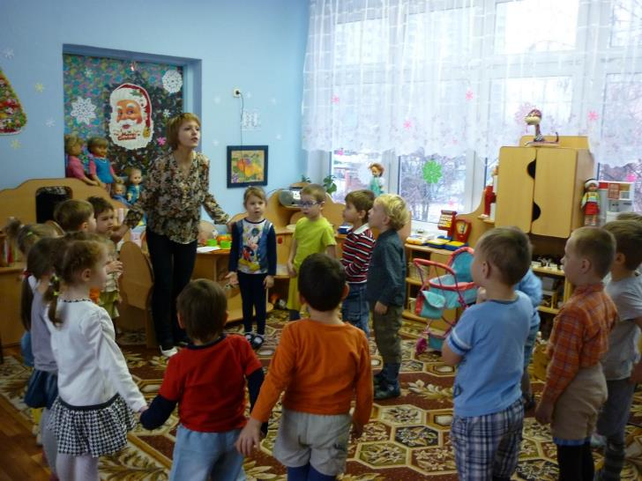
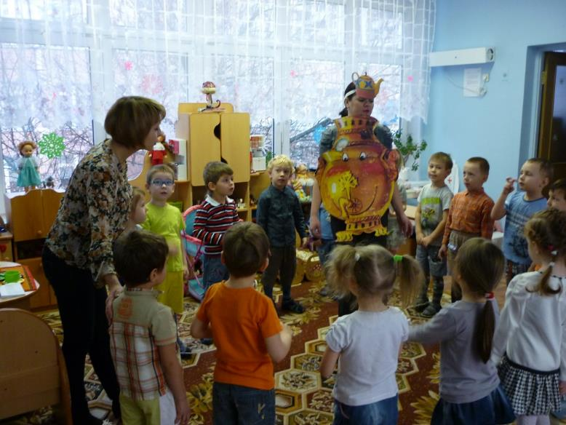
Первая часть
Рассказ воспитателя
Встреча гостя Самовара

Slide 12
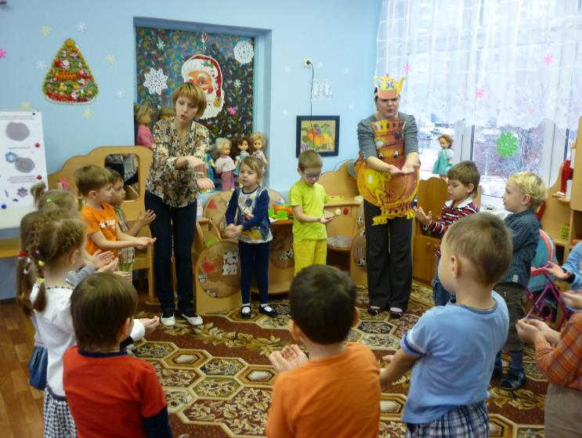
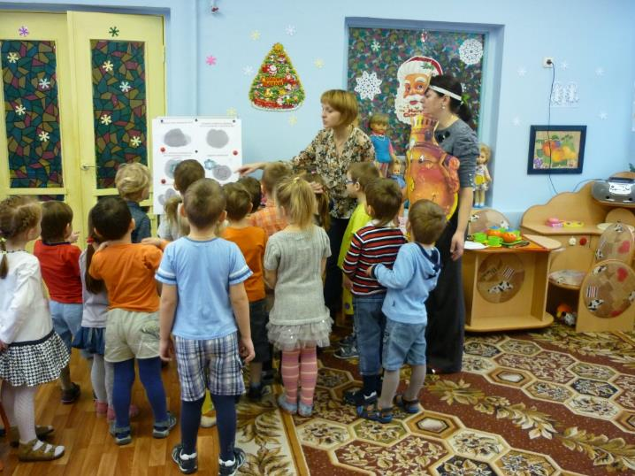
Объяснение
последовательности
выполнения работы
Демонстрация
технологической карты

Slide 13
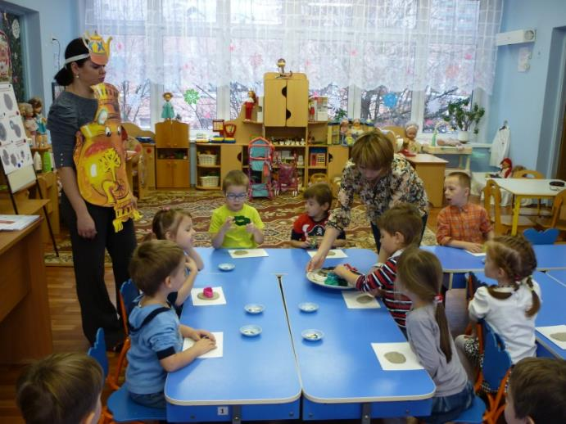
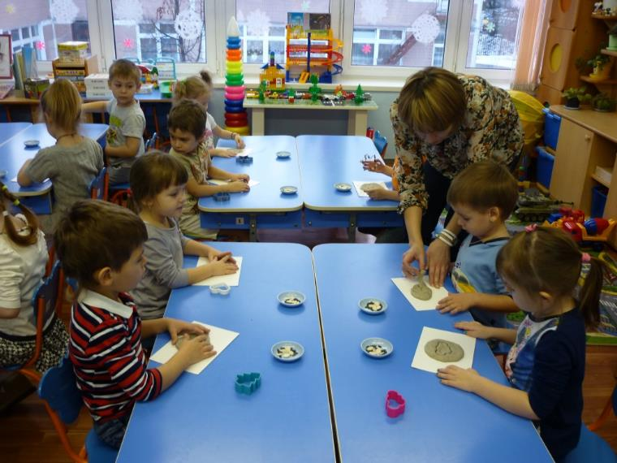
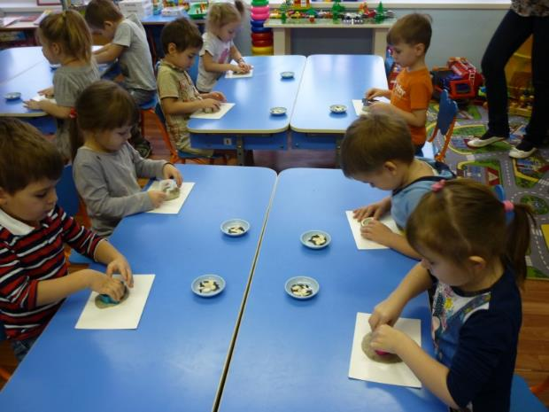
Вторая часть
Самостоятельная деятельность детей

Slide 14
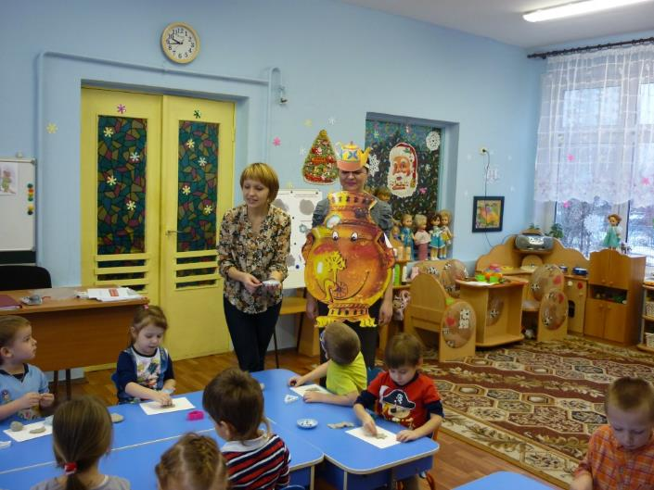
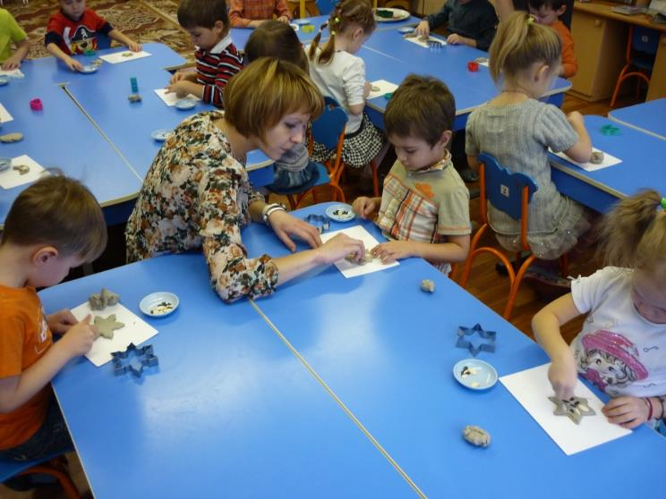
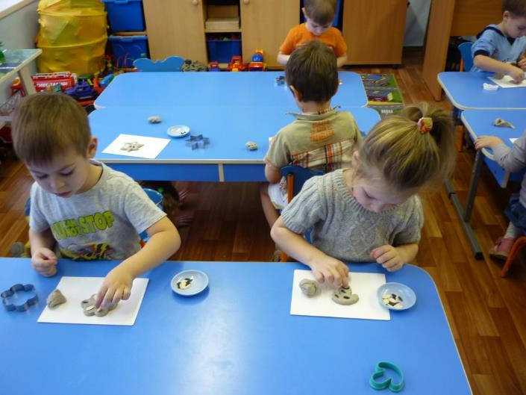
Украшаем пряничный рельеф

Slide 15
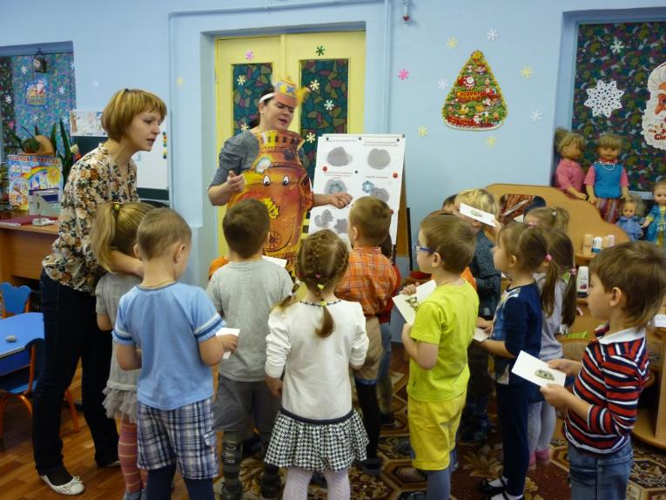
Третья часть
Анализ деятельности детей

Slide 16
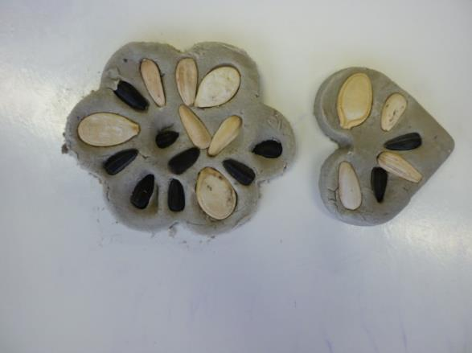
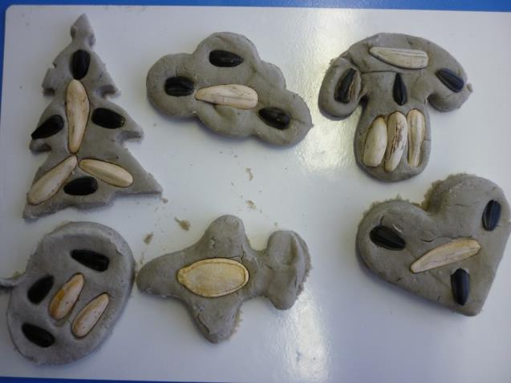
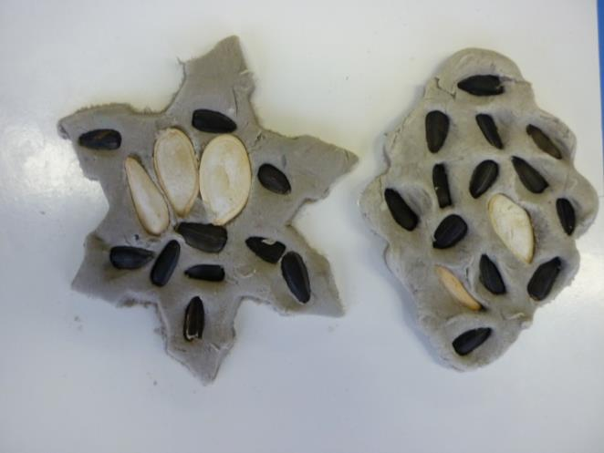
Работы детей

Slide 17
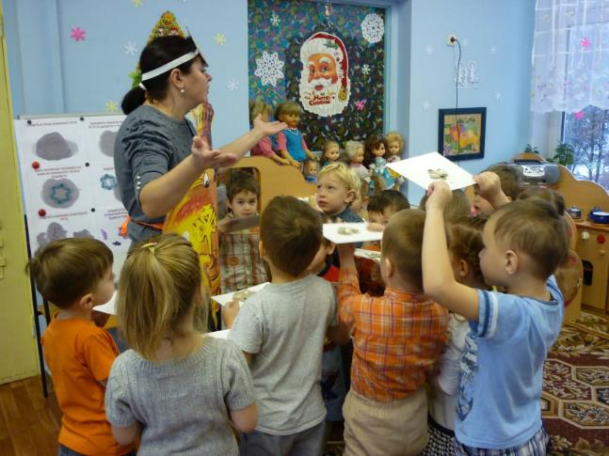
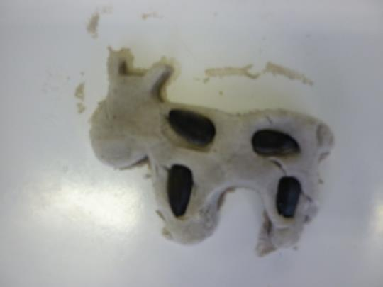
Итоги проведенной работы с детьми
В ходе занятия дети полностью погрузились в процесс изготовления пряничного рельефа.
Некоторые дети сделали не по одной работе.
Не у всех детей получалось надавливать на формочку с нужной силой, так, чтобы излишки теста могли легко отделиться.

Slide 18
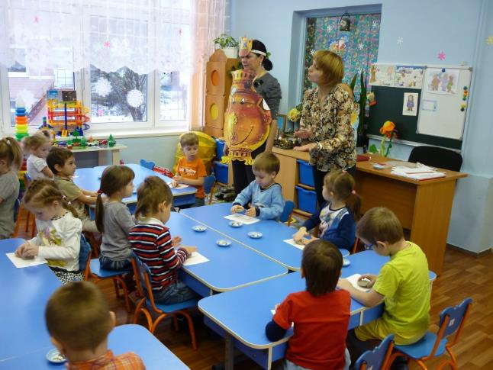
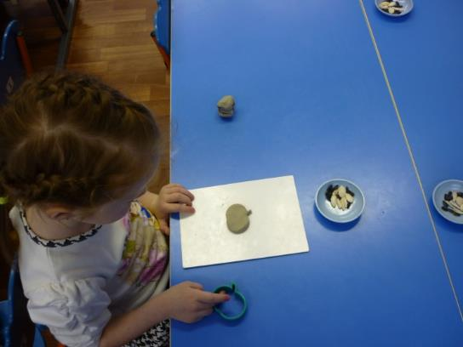
Рефлексия
Проделанная работа показала, что предложенная детям тематика образовательной деятельности, техника исполнения доступны и интересны детям среднего дошкольного возраста.
Бумажное тесто имеет сопротивляемость, несколько отличающуюся от других знакомых детям пластических материалов и это необходимо было учесть при проведении работы с детьми.

Slide 19
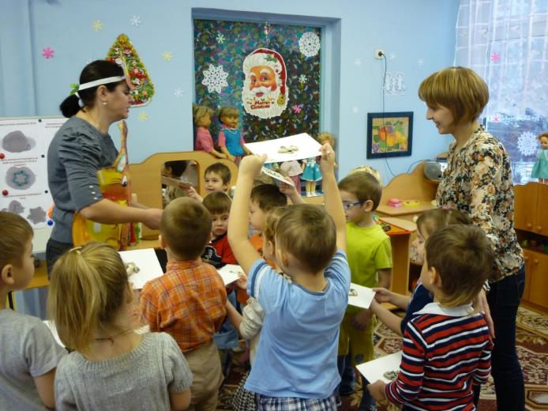
Выводы
В ходе проведения занятия удалось выполнить поставленные задачи, об этом свидетельствует возросший интерес детей к лепке.
Дети освоили технику работы с бумажным тестом.
Закрепили приемы лепки, освоенные в предыдущих группах.
Старались работать аккуратно.
В процессе украшения работ проявляли активность, самостоятельность, творческое воображение

Slide 20
Рекомендации:
Лепить необходимо начинать с самого раннего возраста.
Занятия лепкой должны сопровождаться интересными, веселыми, сказочными историями.
Необходимо чаще предлагать детям пластичные материалы в свободное от занятий время.
Лепить вместе с детьми предметы, которые они могут использовать для игры или украшения стен своей комнаты, а также для подарков взрослым.
Зимой во время прогулок материалом для создания скульптур может быть снег, а летом мокрый песок.

Slide 21
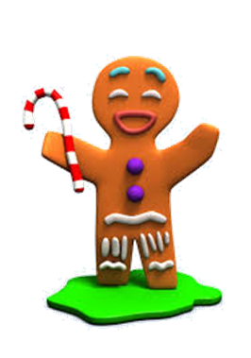
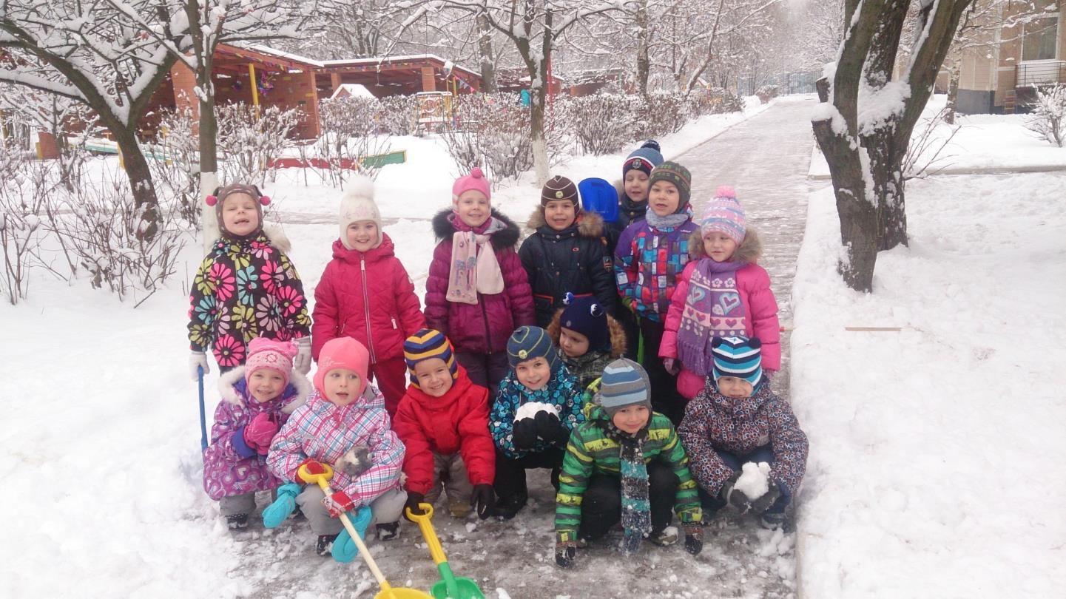
Спасибо за внимание!

